Slide 1
Un modelo para presentar trabajos
Basado del
Manual de Publicaciones de la American Psychological Association (APA)

Slide 2
Detalles formato
Utilice papel Bond, blanco de 36 kg.
Fuentes serif (con detalles) para escribir el texto, como:
Times New Roman o
Courier. (12)
Interlineado de 1.5.
Alineación Justificada

Slide 3
Debe numerarse a la derecha en la parte superior de la hoja.
Los párrafos en el APA, pueden construirse de dos formas:
  Con sangría de 1 cm. antes de comenzar cada párrafo.
  Con una línea intermedia entre los dos párrafos y sin sangría.

Slide 4
Formato de párrafo
Es importante mencionar que las microempresas, sostienen el 85% de la economía nacional.
Por ello es importante, desarrollar e incentivar el crecimiento de este tipo de empresa para una mejor recuperación económica de México.
Es importante mencionar que las microempresas, sostienen el 85% de la economía nacional.
Por ello es importante, desarrollar e incentivar el crecimiento de este tipo de empresa para una mejor recuperación económica de México.

Slide 5
Márgenes
3 cms.
2.5 cms o una pulgada
4 cms., dependiendo de su forma de entrega (encuadernación)
3 cms.

Slide 6
Hoja de respeto
Hoja en blanco entre la pasta y la portada

Slide 7
PORTADA (TIMES NEW ROMAN, MAYÚSCULA, CENTRADA)
Logo y nombre de la institución
Título del trabajo
Nombre del autor antecedido por la leyenda “trabajo recepcional presentado por:”
Título al que se aspira
Modalidad de titulación
Ciudad, estado, mes y año
Ver anexo por el ejemplo

Slide 8
Índices
Índice general o de contenido
Se encabezará con la palabra índice
Los títulos se indicarán con numeración romana
Los subtítulos con numeración arábica
Se escribirá la palabra página en la parte superior del listado de número de páginas
La numeración es alineada a la derecha

Slide 9
Índice de figuras
Se numeran las figuras en orden de aparición antecediendo la palabra Figura.
La alineación será a la derecha

Slide 10
Índice de tablas
Se enumeran según el orden de aparición antecediendo la palabra tabla.
Paginación alineada a la derecha
Cada uno de los índices se iniciaran en una página distinta, y se paginan con números romanos con letra minúscula, con alineación derecha posición superior

Slide 11
Cuerpo del trabajo
Introducción
Desarrollo de los temas
Conclusiones
Referencias
Anexos

Slide 12
Títulos o encabezados
El título principal no debe exceder de 15 palabras.
Hay 5 tipos de títulos. (todos en negritas)
APA 5 Mayúsculas y Centrado
APA 1 Mayúsculas, minúsculas y centrado
APA 2 Mayúsculas, minúsculas, centrado y
en cursivas.
APA 3 Mayúsculas, minúsculas, alineado al
margen y en cursivas
APA 4 Mayúsculas, minúsculas, con sangría,
cursiva y punto al final.

Slide 13
Títulos
CAPITULO I
Redes locales inalámbricas
(no sigue un titulo al otro sino que hay un párrafo de conexión)
Los principios de la robótica
(no sigue un titulo al otro sino que hay un párrafo de conexión)
La Organización Racional del Trabajo [ORT]
(no sigue un titulo al otro sino que hay un párrafo de conexión)
El estudio de tiempos y movimientos.
La variación de letras es de 4 puntos en todo el texto. Si usas 12 puedes usar 14 para los títulos y 10 para las tablas. O bien, sólo los extremos, 16 u 8.

Slide 14
Citas
Reconozcamos de entrada que pocos son escritores netos.
Generalmente COPIAMOS textos.
Lo malo de copiarlos es no decir de dónde los copiamos.
Y todo el trabajo meritorio del autor lo dejamos inválido, y no es honesto.

Slide 15
Se distinguen tres clases citas
Cita textual
Cita contextual
Cita de cita

Slide 16
Éstas pueden hacer énfasis en:
El autor
El contenido
En la fecha

Slide 17
Las citas textuales
Contienen el texto transcrito palabra por palabra
Pueden ser cortas o largas

Slide 18
Citas contextuales
Es un resumen breve de una parte de la obra o de toda ella
Se coloca sin comillas
Sin la página de referencia

Slide 19
Citas de citas
Cuando se necesita mencionar un texto citado por otro autor, y el original no está disponible

Slide 20
Caso de citas textuales
Hay dos tipos de citas de acuerdo a la extensión:
  CORTAS. Tienen menos de 40 palabras, van dentro del texto, se entrecomillan. No llevan en negrillas ni en itálica.
  LARGAS. Se consideran a partir de 40 palabras. Van fuera del texto, con 2.5. cm más de margen . No se entrecomillan. Terminan normalmente con la página de donde se tomó el texto. Debe dársele entrada con algún breve texto

Slide 21
Citas con énfasis en el autor
La forma más socorrida de utilizar las citas es comenzando con el autor mismo.
Se escribe el apellido del autor, seguido del año entre paréntesis; luego el “texto entrecomillado”, finalmente la pagina entre paréntesis.
Ejemplo: →

Slide 22
Gates (1998) afirmó que “Una red es un conjunto de computadoras y otros dispositivos conectados ….” (p.57).

Slide 23
Citas con énfasis en el tema
Para cualquiera de ellas, las citas pueden comenzar con el tema o contenido, es decir refiriéndose a un concepto específico, seguido del autor, y la página de donde se extrajo la cita.
Ejemplo de ello es:

Slide 24
Se dice que “no existe evidencia científica suficiente acerca de las computadoras, por si mismas, tengan realmente un impacto significativo” (Jonson, 1986, p.383).

Slide 25
Citas con énfasis en la fecha
Las citas también pueden comenzar con la fecha si estamos creando un marco referencial del tema, es decir la fecha de algo específico, seguido del autor de donde se extrajo la cita.
Un ejemplo es:

Slide 26
Así por ejemplo, en 1986, Jonson expreso “no existe evidencia científica suficiente acerca de las computadoras, por si mismas, tengan realmente un impacto significativo”(p. 383).

Slide 27
Citas largas
Para las citas largas, aunque bien pueden usarse cualquiera de los estilos anteriores, su característica esencial es la forma en que se manejan los márgenes.
Cabe mencionar que una cita larga nunca empieza sola, que debe dársele entrada con algún breve texto sino. Ejemplo de ello es:

Slide 28
Citas largas
Ander-Egg (1998) menciona que existen:
Preguntas básicas a las que debe responderse con el fin de delimitar de mejor forma el problema de investigación, ya que de esta manera aseguramos no mezclar nuestros sentimientos pero si, nuestra razón al escoger el tema de estudio. (p. 25).

Slide 29
Tablas
Muestran valores numéricos y exactos
Las tablas no se intercambian por el texto, lo refuerzan
Las tablas van acompañadas de una explicación
Siempre se enumeran con números arábigos, considerando primero el número del capítulo y luego el número correlativo.

Slide 30
Tablas
Tabla 4.1.
Distribución de la población participante
Nivel educativo
Hombres
Mujeres
1er grado
57
34
2° grado
45
22
3er grado
52
31
Total
154
87

Slide 31
Figuras
Una figura puede ser un diagrama, gráfica, fotografía, dibujo u otro tipo de representación
Su numeración es correlativa independientemente del capítulo en el que esté y se escribe debajo de la figura, a continuación una frase breve y descriptiva.

Slide 32
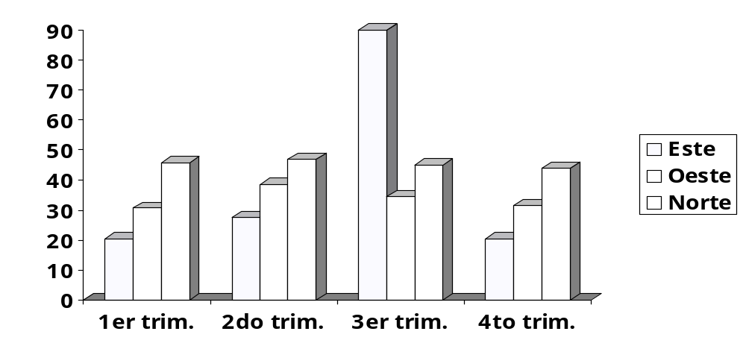
Figuras
Figura 4.
Distribución por zonas de la tasa de desempleo en el Estado de Yucatán.

Slide 33
Glosario
Se ordenará alfabéticamente
Se resaltan con negrillas las palabras o conceptos unicamente

Slide 34
Referencias
Antes se les denominaba “Bibliografía”
Son todos los documentos orales y escritos que me han servido para la formulación del estudio.
No se debe tener referencias de material que no es citado en el texto, al menos una vez.

Slide 35
Los autores deben ser autoridades en el área, respaldados por una institución, organización, compañía.
Se ordenan por el primer apellido alfabéticamente (si hay varios autores por el primer autor)
Si el autor es una dependencia, se pone el nombre de la institución o dependencia
Si no hay autor, se pone el título de la obra considerando la primera palabra significativa.

Slide 36
Referencias
Ejemplo:
Méndez,
Carlos o sea, C.
(1995).
Metodología. Guía para elaborar diseños en ciencias económica, contables y administrativas.
(2ª edición).
Colombia:
McGraw-Hill Interamericana
Libros:
Apellido del autor(,)
Inicial del nombre(.)
Año de publicación (xxxx).
Título del libro.
(Edición).
País:
Editorial
Méndez, C. (1995). Metodología. Guía para elaborar diseños en ciencias económica, contables y administrativas. (2ª edición). Colombia:
McGraw-Hill Interamericana.

Slide 37
Referencias
Ejemplo:
Hernández,
Pilar o sea, P.
(octubre-diciembre, 2002).
Oportunidades.
Mundo Ingram,
4
pp. 16-20
Revistas:
Apellido del autor(,)
Inicial del nombre(.)
Año y mes de publicación (xxxx).
Título del artículo.
Nombre de la revista,
Número de la revista (volumen)
Páginas del artículo (pp. xx-xx)
Hernández, P. (2002 , 29 de diciembre,). Oportunidades. Mundo
Ingram, 4 pp.16-20.

Slide 38
Referencias
Ejemplo:
Alameda,
J.R.
y
Cuetos,
F.
(2001).
Indice de frecuencia y vecindad para palabras de cinco letras. [En red].
http://www3.uniovi.es
Páginas WEB:
Apellido del autor(,)
Inicial del nombre(.)
Año de publicación (xxxx).
Título de la página.
[En red]
Disponible en: URL
Alameda, J.R. y Cuetos, F. (2001). Indices de frecuencia y vecindad para palabras de cinco letras. [En red]. Disponible en: http://www3.uniovi.es
NOTA: Si fuese una revista y se tuvieran los datos completos de la revista, se ponen antes de la dirección de la red.

Slide 39
Referencias
De un CD-ROM:
Apellido del autor(,)
Inicial del nombre(.)
Año de publicación (xxxx).
Título del artículo[CD-ROM].
Título del software.
Editorial o corparación
Bower, D. (1993). Programa de asistencia a empleados. [CD-ROM]. Supervisión profesional. Microsoft Corparation.

Slide 40
Referencias
De un diario
Título del encabezado.
(Año, día y mes).
Nombre del diario,
Sección,
Página.
Se generaliza el uso de la red inalámbrica. (2005, 15 de julio). Diario de Yucatán. Sección local, p.8.

